Slide 2
NHẬP LỄ
GƯƠNG THÁNH GIA

Slide 3
Tk1: Gia đình trên dưới thuận hòa, như vườn cây tốt trổ hoa yêu người yêu Chúa hết tình một đời hạnh phúc lâu bền.

Slide 4
Đk: Gương Thánh Gia dù gian khó vẫn luôn vượt qua. Yêu thương nhau hiệp nhất gia đình thủy chung.

Slide 5
Tk2: Gia đình chung sức một lòng, ân cần khuya sớm cùng nhau. Nên một gia thất êm đềm đồng hành chia sớt vui buồn.

Slide 6
Đk: Gương Thánh Gia dù gian khó vẫn luôn vượt qua. Yêu thương nhau hiệp nhất gia đình thủy chung.

Slide 7
Tk3: Gia đình êm ấm một đời không sợ nguy biến lầm than. Tâm thành tin mến trong lòng phụng thờ Thiên Chúa muôn đời.

Slide 8
Đk: Gương Thánh Gia dù gian khó vẫn luôn vượt qua. Yêu thương nhau hiệp nhất gia đình thủy chung.

Slide 10
KINH VINH DANH
Ca Lên Đi 2

Slide 11
Chủ tế: Vinh danh Thiên Chúa trên các tầng trời. Và bình an dưới thế, bình an dưới thế cho người thiện tâm.

Slide 12
Chúng con ca ngợi Chúa. Chúng con chúc tụng Chúa. Chúng con thờ lạy Chúa. Chúng con tôn vinh Chúa. Chúng con cảm tạ Chúa vì vinh quang cao cả Chúa.

Slide 13
Lạy Chúa là Thiên Chúa, là Vua trên trời, là Chúa Cha toàn năng. Lạy Con Một Thiên Chúa, Chúa Giê-su Ki-tô.

Slide 14
Lạy Chúa là Thiên Chúa, là Chiên Thiên Chúa, là Con Đức Chúa Cha. Chúa xoá tội trần gian, xin thương, xin thương, xin thương xót chúng con.

Slide 15
Chúa xoá tội trần gian, Xin nhận lời chúng con cầu khẩn. Chúa ngự bên hữu Đức Chúa Cha, xin thương, xin thương, xin thương xót chúng con.

Slide 16
Vì lạy Chúa Giê-su Ki-tô, chỉ có Chúa là Đấng Thánh, chỉ có Chúa là Chúa, chỉ có Chúa là Đấng Tối Cao, cùng Đức Chúa Thánh Thần trong vinh quang Đức Chúa Cha. A-men. A-men.

Slide 18
KINH VINH DANH

Slide 19
Chủ tế: Vinh danh Thiên Chúa trên các tầng trời. A+B: Và bình an dưới thế cho người thiện tâm.

Slide 20
A: Chúng con ca ngợi Chúa.
B: Chúng con chúc tụng Chúa. A: Chúng con thờ lạy Chúa.
B: Chúng con tôn vinh Chúa.

Slide 21
A: Chúng con cảm tạ Chúa vì vinh quang cao cả Chúa.
B: Lạy Chúa là Thiên Chúa, là Vua trên trời, là Chúa Cha toàn năng.

Slide 22
A: Lạy con một Thiên Chúa, Chúa Giêsu Kitô.
B: Lạy Chúa là Thiên Chúa, là Chiên Thiên Chúa là Con Đức Chúa Cha.
Cúi đầu

Slide 23
A: Chúa xóa tội trần gian, xin thương xót chúng con.
B: Chúa xóa tội trần gian, xin nhậm lời chúng con cầu khẩn.

Slide 24
A: Chúa ngự bên hữu Đức Chúa Cha, xin thương xót chúng con.
B: Vì lạy Chúa Giêsu Kitô, chỉ có Chúa là Đấng Thánh.
Cúi đầu

Slide 25
Chỉ có Chúa là Chúa, chỉ có Chúa là đấng tối cao.
A+B: Cùng Đức Chúa Thánh Thần trong vinh quang Đức Chúa Cha.
Amen.

Slide 28
Tk1: Hồn con khát khao mỏi mòn mong được về hành lang nhà Chúa. Tâm thần và thể xác con hân hoan vọng tới Chúa trường sinh.

Slide 29
Đk: Ôi lạy Chúa, phúc thay người ở trong thánh điện.

Slide 30
Tk2: Thật vinh phúc ai nương nhờ nơi đền thờ, và ca tụng Chúa kẻ Ngài phù trợ, phúc thay, nay xin Ngài đoái nghe lời con.

Slide 31
Đk: Ôi lạy Chúa, phúc thay người ở trong thánh điện.

Slide 32
Tk3: Thật vinh phúc ai nương nhờ nơi đền thờ, và ca tụng Chúa ôi Ngài một khiên chở che, xin xem người Chúa xức dầu cho.

Slide 33
Đk: Ôi lạy Chúa, phúc thay người ở trong thánh điện.

Slide 35
Alleluia – alleuia:
Lạy Chúa, xin mở lòng chúng con, để chúng con biết lắng nghe lời Con Chúa phán dạy. Alleluia.

Slide 37
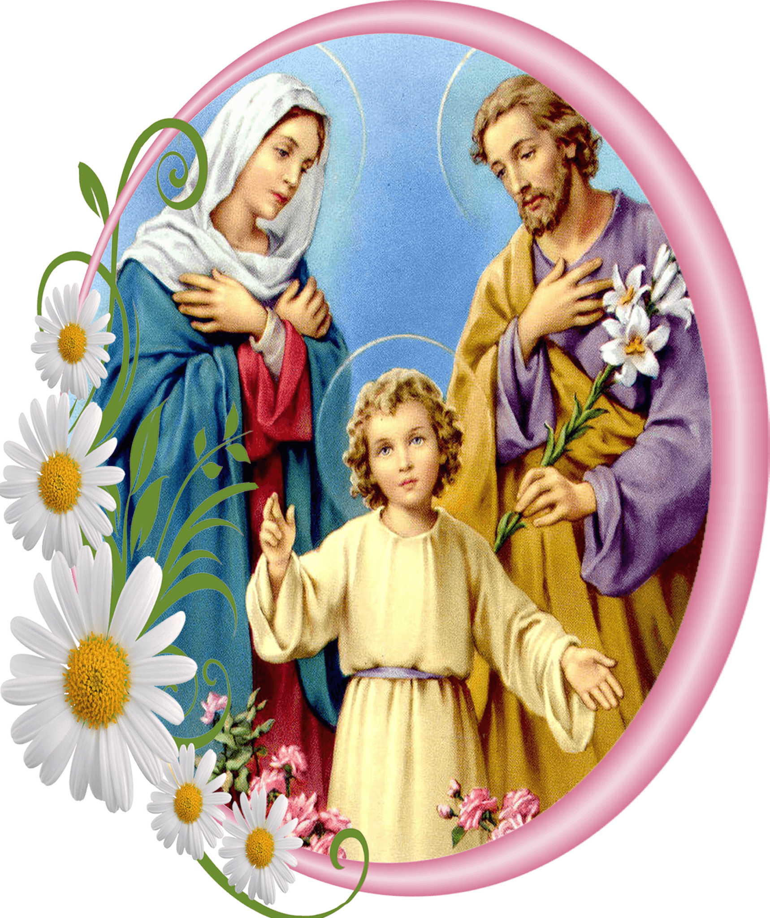
PHÚT THINH LẶNG

Slide 38
KINH TIN KÍNH

Slide 39
Tôi tin kính một Thiên Chúa là Cha toàn năng, Đấng tạo thành trời đất, muôn vật hữu hình và vô hình. Tôi tin kính một Chúa Giêsu Kitô, Con Một Thiên Chúa,

Slide 40
Sinh bởi Đức Chúa Cha từ trước muôn đời. Người là Thiên Chúa bởi Thiên Chúa, Ánh Sáng bởi Ánh Sáng, Thiên Chúa thật bởi Thiên Chúa thật,

Slide 41
được sinh ra mà không phải được tạo thành, đồng bản thể với Đức Chúa Cha: nhờ Người mà muôn vật được tạo thành. Vì loài người chúng ta và để cứu độ chúng ta,

Slide 42
Người đã từ trời xuống thế. Bởi phép Đức Chúa Thánh Thần, Người đã nhập thể trong lòng Trinh Nữ Maria, và đã làm người.

Slide 43
Người chịu đóng đinh vào thập giá vì chúng ta, thời quan Phongxiô Philatô; Người chịu khổ hình và mai táng, ngày thứ ba Người sống lại như lời Thánh Kinh.

Slide 44
Người lên trời, ngự bên hữu Đức Chúa Cha, và Người sẽ lại đến trong vinh quang để phán xét kẻ sống và kẻ chết, Nước Người sẽ không bao giờ cùng.

Slide 45
Tôi tin kính Đức Chúa Thánh Thần là Thiên Chúa và là Đấng ban sự sống, Người bởi Đức Chúa Cha và Đức Chúa Con mà ra,

Slide 46
Người được phụng thờ và tôn vinh cùng với Đức Chúa Cha và Đức Chúa Con: Người đã dùng các tiên tri mà phán dạy. Tôi tin Hội Thánh duy nhất, thánh thiện, công giáo và tông truyền.

Slide 47
Tôi tuyên xưng có một Phép Rửa để tha tội. Tôi trông đợi kẻ chết sống lại và sự sống đời sau. Amen.

Slide 48
LỜI NGUYỆN TÍN HỮU

Slide 49
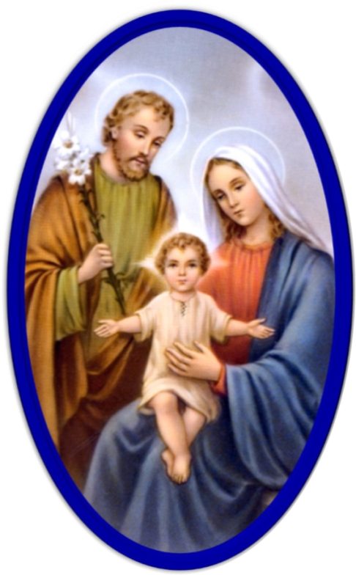
CA DÂNG LỄ
LỄ DÂNG Thu Hương

Slide 50
Đk: Kính dâng lễ vật tình yêu, bánh thơm kết từ bao đồng lúa. Trái nho ướp nên rượu lành, của lễ mọn hèn kính dâng về Ngài.

Slide 51
Tk1: Đoàn con chân thành dâng lên Chúa, cùng với ước mơ đắp xây. Tương lai quê hương rạng ngời, anh em chung xây tình người.

Slide 52
Đk: Kính dâng lễ vật tình yêu, bánh thơm kết từ bao đồng lúa. Trái nho ướp nên rượu lành, của lễ mọn hèn kính dâng về Ngài.

Slide 53
Tk2: Đoàn con tâm nguyện luôn yêu Chúa, bền vững bước theo Chúa liên. Chiếu dõi ánh sáng mọi nơi, tung gieo tin yêu trần đời.

Slide 54
Đk: Kính dâng lễ vật tình yêu, bánh thơm kết từ bao đồng lúa. Trái nho ướp nên rượu lành, của lễ mọn hèn kính dâng về Ngài.

Slide 57
CA NGUYỆN HIỆP LỄ:
NOI GƯƠNG THÁNH GIA

Slide 58
Tk1: Theo như luật Môi-se cha mẹ Chúa đã dâng hiến con mình vì lề luật Chúa chép rằng:

Slide 59
“Giê-su đầy khôn ngoan thêm mạnh mẽ Chúa luôn ở cùng Người tràn ngập Thần Khí trong lòng”

Slide 60
Đk: Nguyện xin Thánh Gia luôn bao che, nâng đỡ gia đình vượt hiểm nguy còn đang vây tứ phía,

Slide 61
Hằng nhìn lên gương lành nơi thánh thất tình yêu.

Slide 62
Tk2: Bao gia đình hôm nay trăm thử thách với hai tiếng trung thành vợ chồng dửng dưng với nhau.

Slide 63
Bao đe dọa nơi nơi gây ngàn nỗi đắng cay trong cuộc đời loài người chẳng thấy an bình.

Slide 64
Đk: Nguyện xin Thánh Gia luôn bao che, nâng đỡ gia đình vượt hiểm nguy còn đang vây tứ phía,

Slide 65
Hằng nhìn lên gương lành nơi thánh thất tình yêu.

Slide 66
Tk3: Hãy sống cho xứng đáng trong tình yêu Chúa ban xuống gia đình, thành thật và yêu mến nhau.

Slide 67
Khiêm nhu và bao dung trong tình bác ái, hy sinh, thật thà là đẹp lòng Chúa giữa đời.

Slide 68
Đk: Nguyện xin Thánh Gia luôn bao che, nâng đỡ gia đình vượt hiểm nguy còn đang vây tứ phía,

Slide 69
Hằng nhìn lên gương lành nơi thánh thất tình yêu.

Slide 70
Tk4: Hãy lắng nghe tiếng Chúa cho tình yêu nở hoa giữa gia đình, một lòng thờ cha kính mẹ.

Slide 71
Trung trinh và noi gương gia đình Chúa sống yêu thương thuận hòa cuộc đời đẹp cả trong ngoài.

Slide 72
Đk: Nguyện xin Thánh Gia luôn bao che, nâng đỡ gia đình vượt hiểm nguy còn đang vây tứ phía,

Slide 73
Hằng nhìn lên gương lành nơi thánh thất tình yêu.

Slide 75
CA KẾT LỄ HANG BÊ-LEM Hải Linh & Minh Châu

Slide 76
ĐK. Hát khen mừng Chúa giáng sinh ra đời. Chúa sinh ra đời nằm trong hang đá nơi máng lừa. Trong hang Bê - lem ánh sáng tỏa lan tưng bừng. Nghe trên không trung tiếng hát Thiên thần vang lừng.

Slide 77
Đàn hát (réo rắt tiếng hát). Xướng ca (dư âm vang xa). Đây Chúa thiên tòa giáng sinh vì ta. Người hỡi (hãy kíp bước tới). Đến xem (nơi hang Bê - lem). Ôi Chúa giáng sinh khó khăn thấp hèn.

Slide 78
Tk1. Nửa đêm mừng Chúa giáng sinh ra chốn gian trần. Người đem ơn phúc xuống cho muôn dân lầm than. Nơi hang Bê - lem Thiên thần xướng ca. Thiên Chúa vinh danh chúng nhân an hòa.
( Nam )
( Nữ )
( chung )

Slide 79
ĐK. Hát khen mừng Chúa giáng sinh ra đời. Chúa sinh ra đời nằm trong hang đá nơi máng lừa. Trong hang Bê - lem ánh sáng tỏa lan tưng bừng. Nghe trên không trung tiếng hát Thiên thần vang lừng.

Slide 80
Đàn hát (réo rắt tiếng hát). Xướng ca (dư âm vang xa). Đây Chúa thiên tòa giáng sinh vì ta. Người hỡi (hãy kíp bước tới). Đến xem (nơi hang Bê - lem). Ôi Chúa giáng sinh khó khăn thấp hèn.

Slide 81
Tk2. Nửa đêm mừng Chúa giáng sinh ra chốn gian trần. Người đem ơn phúc xuống cho muôn dân lầm than. Nơi hang Bê - lem chiên lừa thở hơi, tan giá đêm đông ấm thân Con Người.
( Nam )
( Nữ )
( chung )

Slide 82
ĐK. Hát khen mừng Chúa giáng sinh ra đời. Chúa sinh ra đời nằm trong hang đá nơi máng lừa. Trong hang Bê - lem ánh sáng tỏa lan tưng bừng. Nghe trên không trung tiếng hát Thiên thần vang lừng.

Slide 83
Đàn hát (réo rắt tiếng hát). Xướng ca (dư âm vang xa). Đây Chúa thiên tòa giáng sinh vì ta. Người hỡi (hãy kíp bước tới). Đến xem (nơi hang Bê - lem). Ôi Chúa giáng sinh khó khăn thấp hèn.

